Slide 1
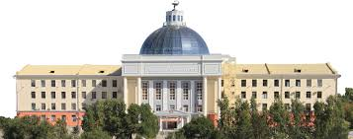
О реорганизации студенческого научного общества. Перспективы развития НОЦ «Молодёжная наука».
Можейко Е.Ю.

Slide 2
История студенческого научного общества
В первых приказах по личному составу КГМИ от 1942 г – упоминается деятельность студенческих кружков
В 1943 г прошла первая научная студенческая конференция
В 2014 – образован НОЦ «Молодежная наука»

Slide 3
Предпосылки к реорганизации студенческих обществ
Расширение масштабов деятельности:
– от научно-организационной, аналитической деятельности, проведения конференций
– к появлению образовательного вида деятельности через систему семинаров, мастер-классов для молодых ученых по наиболее важным направлениям исследовательской деятельности студентов

Slide 4
Предпосылки к реорганизации
Приведение студенческой науки в систему научно-образовательных центров университета для повышения интенсивности и уровня научной деятельности студентов, приближения к наиболее актуальным и приоритетным направлениям развития вуза

Slide 5
Предпосылки к реорганизации
Повышения качества отбора участников именных, межрегиональных и Российских студенческих конференций, премий и конкурсов

Slide 6
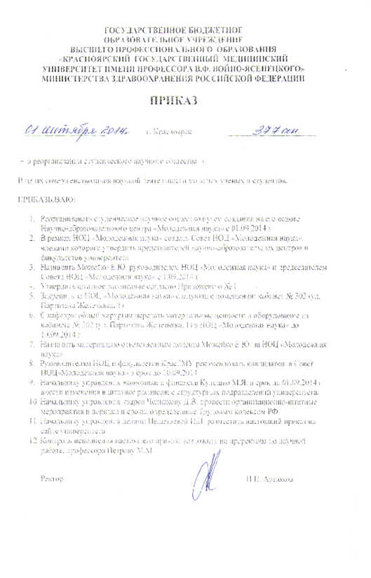
Структура НОЦ «Молодежная наука» 08-04-14
Проректор на научной работе
Руководитель НОЦ «Молодежная наука»
Совет НОЦ «Молодежная наука»
Секции «Молодежная наука» в рамках НОЦ и факультетов университета

Slide 7
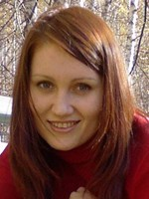
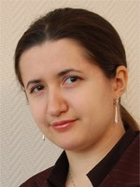
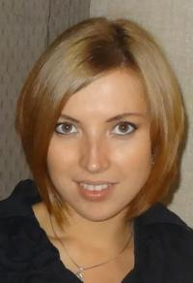
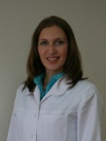
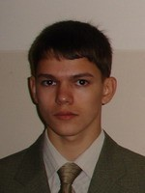
Совет НОЦ «Молодежная наука»
?
?
?
НОЦ «Молекулярная и клиническая онкология»
НОЦ «Педагогика»
НОЦ «Хирургия»
НОЦ «Пульмонология»
НОЦ ««Управленческие и информационные технологии в здравоохранении»»
НОЦ «Кардиоваскулярной, цереброваскулярной патологии»
Факультет педиатрии
НОЦ «Стоматология»
НОЦ «Трансляционная медицина»
Факультет социальной работы
Факультет медицинской кибернетикик
НОЦ «Морфология»

Slide 8
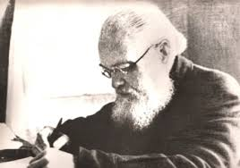
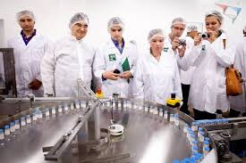
Планируемая работа в течение года
Подготовка образовательного курса для студентов, молодых ученых «Школа молодого ученого»
Отбор на именные конкурсы
Отбор на участие в Российских, межрегиональных, международных конференциях
Работа со школьниками, пациентами
Экскурсии в ведущие клиники и лаборатории университета
Экспертиза проектов в рамках «Эстафеты молодежной науки»

Slide 9
Школа молодого ученого: семинары, мастерклассы
По грантрайтингу
По поиску литературы
По публикациям в импактных изданиях
По планированию эксперимента
По правилам представления научных докладов
По поиску стажировок, курсов, стажировок в ведущих мировых ВУЗах
По защите данных
По принципам GCP
По этическим принципам экспериментов на животных

Slide 12
До 30 сентября – предложения о НОЦ по проведению мастер-классов для студентов

Slide 13
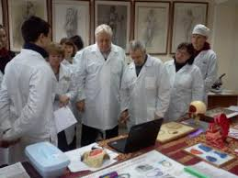
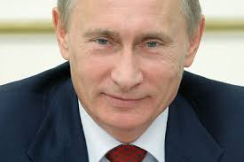
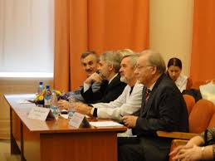
Этапы участия в конкурсах
ОТБОР НА КАФЕДРАХ
ИМЕННЫЕ КОНКУРСЫ КРАСГМУ
СЕКЦИОННЫЕ ЗАСЕДАНИЯ В РАМКАХ ПРИОРИТЕТНЫХ НАПРАВЛЕНИЙ, НОЦ
РОССИЙСКИЕ КОНКУРСЫ, ПРЕМИИ, тревел-гранты от Вуза

Slide 14
Фестиваль молодых ученых и студентов - 2015
ПРЕЗЕНТАЦИЯ НОЦ И ЛАБОРАТОРИЙ
МАСТЕР-КЛАССЫ
ПАНЕЛЬНЫЕ ДИСКУССИИ
КОНКУРСНАЯ ПРОГРАММА
ЭКСКУРСИИ
МЕЖДУНАРОДНАЯ СЕКЦИЯ
ТЕЛЕМОСТЫ
КВН
СОЦИАЛЬНЫЕ СОБЫТИЯ

Slide 15
Что изменится?
Уменьшится количество секций Фестиваля молодежной науки
Секции СНО будут соответствовать научно-образовательным центрам
Новая секция –доклады на английском языке
Новая секция – конкурс инновационных проектов
Часть докладов – будет представлена в виде постеров
Реферативные доклады – в УИРС и олимпиады кафедр, постерные сессии
От каждого НОЦ – рекомендовать на именные конкурсы победителей
Экспертиза студенческих научных работ для сборника, электронная подача тезисов через сайт, сборник в виде CD и на сайте
Сократится количество статей в сборник, соавторов статьи (до 5), руководителей (до 2 по направлению)

Slide 16
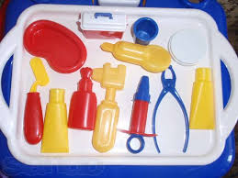
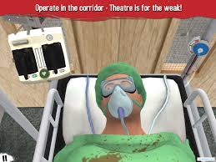
Конкурсная программа – новые конкурсы
Конкурс постерных докладов
Конкурс «Оч.умелый доктор»
Конкурс «Неотложка»
Конкурс CASE – Study

Slide 17
Инновационный блок
Экскурсии в КритБИ
Презентация МИП, организованных молодыми научными коллективами
Конкурсы инновационных проектов
(отбор для УМНИКа, СТАРТа, НТТМ)

Slide 18
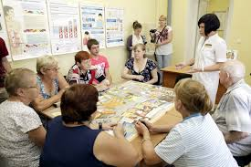
Социальные события
Занимательные опыты для старшеклассников,
Школы пациентов
Студенческая пресса, освещение событий фестиваля, интервью с участниками

Slide 19
Презентация НОЦ и лабораторий
Экскурсии в научно-образовательные центры
Демонстрация наиболее актуальных направлений деятельности НОЦ
Обучение практическим навыкам работы на современном оборудовании (студентами-СНОвцами и старшекурсниками)
Ориентация в выборе научного направления, профориентация

Slide 20
Разработка символики, дизайна
Эмблема конференции – конкурс среди студентов
Привлечение волонтеров
Привлечение студентов - участников КВН
В перспективе - разработка сайта конференции

Slide 21
Интерактивный режим:
Связь во время конференции с ведущими вузами Сибири, России и Зарубежья по телемостам

Slide 22
Проведение отдельных мероприятий можно полностью или частично поручить студентам:
Викторины
КВН
Конкурсы
Информационное освещение, интервью
Встреча и размещение гостей
Экскурсии
Школы пациентов
Работа со школьниками

